Slide 1
ReplyGate
AI가 쓰고, 사람이 승인해서 보내는 고객 응대 자동화
AI를 빠르게 만드는 것보다, 통제 가능하게 만드는 것이 실무의 문제다
멀티캠퍼스 KDT AI캠퍼스 · AI에이전트 엔지니어 트랙
2주차 미니프로젝트 · 개인 · 2026. 08
🔴
⚪
📋
김민석
검토 카드의 배지
Notes:
제목만 읽고 바로 3번 슬라이드로 넘어간다. 자기소개는 길게 하지 않는다.

Slide 2
목차
01
문제 정의
05
측정 — 효과가 있었나
환각이 그대로 고객에게 간다
RAG vs 베이스라인
02
해결 구조와 설계
06
한계와 트러블슈팅
Human-in-the-Loop
03
시스템 · 기술 스택 · 일정
07
회고와 향후 확장
04
시연
라이브 데모
1

Slide 3
이 답변이 그대로 고객에게 갔다면
AI가 정책 문서 없이 쓴 실제 출력물 · 평가셋 EV-17
1
정책에 그 금액이 없다
“지연에 대한 보상으로 온마켓에서 현금처럼 사용하실 수 있는 적립금 5,000원을 지급해 드렸습니다.”
보상 규정은 주문 금액의 5% (DL-07)
2
과거형으로 단정했다
하지도 않은 일을 “드렸습니다”
3
문장이 자연스럽다
읽는 사람이 틀린 줄 모른다
오타가 아니라 분쟁입니다. 그리고 아무도 검토하지 않으면 그대로 발송됩니다.
LLM은 “환불은 영업일 기준 7일 이내에 처리됩니다” 같은 문장을 규정이 14일이어도 자연스럽게 생성한다.
2
Notes:
설명하기 전에 5초 정도 읽게 둔다. 그다음 세 가지를 순서대로 짚는다.

Slide 4
틀리면 회사가 손해를 본다
베이스라인이 실제로 쓴 답변 두 건
EV-42
EV-50
“소멸된 적립금은 확인 즉시
전액 복구 조치될 예정입니다”
“오늘 중으로 해지 수수료
면제 처리를 완료해 드리겠습니다”
실제 정책
실제 정책
정책상 복원 불가 (MB-07)
가입 당시 안내 누락을 인정
없는 권한을 행사했다
회사 귀책을 AI가 시인했다
그렇다고 사람이 처음부터 쓰면
문의 한 건당 5~10분 · 반복 유형이 대부분인데 매번 규정을 찾는다 · 자동화의 의미가 없다
3

Slide 5
해결 구조
실무가 쓰는 방식 — Human-in-the-Loop
1
AI 초안 생성
2
사람의 검토·승인
3
최종 발송
정책 문서를 근거로
답변을 쓴다
▶
휴대폰 텔레그램에서
버튼 하나로
▶
승인된 것만
Gmail로 나간다
AI를 빠르게 만드는 것보다, 통제 가능하게 만드는 것이 실무의 문제다
이 프로젝트는 이 구조를 무료 도구 조합만으로 구현하고, “통제 가능하게 만들면서도 실제로 빨라졌는가”를 숫자로 증명한다.
4

Slide 6
프로젝트 개요
고객 문의가 접수되면 AI가 사내 정책 문서를 근거로 답변 초안을 작성하고,
담당자가 텔레그램에서 검토·수정·승인한 뒤에만 메일이 발송되는 시스템
0원
7일
70
50건
운영 비용
개발 기간
정책 조항
평가셋
적용 도메인
이커머스 쇼핑몰 CS
형태
개인 프로젝트
주 지표
1차 승인률 (수정 없이 발송 가능한 초안의 비율)
5

Slide 7
시스템 아키텍처
n8n과 대시보드는 직접 통신하지 않는다 — 구글 시트를 공용 저장소로 둔다
고객
▶
Google Sheets
▶
n8n 워크플로우
▶
Gmail 초안
Google Forms
상태 · 이력
분류 → RAG → 초안 생성
임시보관함 저장
FastAPI 대시보드 (로컬)
담당자 (휴대폰 · 텔레그램)
실시간 상황판 (SSE)
지표 집계 · 시트 읽기 전용
✅ 발송 승인
✏️ 수정 요청 → 자연어 지시 → AI 재작성 → 재검토 (승인까지 반복)
이 결정으로 외부 공개 URL(ngrok 등)이 불필요해지고, 발표 당일 네트워크 장애로 데모가 죽을 위험이 사라진다.
6

Slide 8
주요 기능
🏷️
유형 · 감정 분류
🔍
정책 근거 검색 (RAG)
6종 유형 + 감정(불만/일반) + 주문 조회 필요 여부
문의를 임베딩해 70개 조항 중 상위 3개를 찾는다
✍️
초안 생성 + 근거 인용
📱
텔레그램 승인 · 수정 루프
검색된 조항 밖의 수치는 쓰지 못하게 한다
버튼 2개. 자연어로 수정 지시, 승인까지 반복
⚠️
정책 충돌 감지
📊
대시보드 · 실시간 상황판
검토자 지시가 정책과 어긋나면 경고를 띄운다
상태 흐름과 운영 지표를 읽기 전용으로 집계
전체 기능 명세 F1~F17은 docs/기획서.md 에 정리되어 있다.
7

Slide 9
설계에서 신경 쓴 것
만들지 않기로 한 것도 설계다
승인 창구는 하나로
근거를 함께 띄운다
웹 승인 기능을 일부러 만들지 않았다. 만드는 순간 “휴대폰만으로 완결된다”는 차별점이 스스로 무너진다.
초안이 인용한 조항 ID를 카드에 표시해 담당자가 3초 만에 검증한다. 이게 없으면 승인은 형식이 된다.
분류를 두 축으로
양방향 검증
감정(불만/일반)과 주문 조회 필요 여부는 직교하는 별개의 축이다. 처음엔 하나로 묶었다가 측정 결과 분리했다.
AI의 실수는 사람이 막고, 사람의 실수는 AI가 잡는다. 검토자 지시가 정책과 어긋나면 경고하되 막지는 않는다.
8

Slide 10
기술 스택과 개발 일정
기술 스택
개발 일정 (7일)
오케스트레이션
n8n (Cloud)
D1
기술 리스크 검증
LLM
Gemini 3.5 Flash Lite
D2
기본 파이프라인 관통
임베딩
gemini-embedding-001 (768차원)
D3
텔레그램 승인
벡터 검색
시트 저장 + 코사인 유사도
D4
수정 루프 + RAG
문의 접수
Google Forms + Sheets
D5
평가셋 구축 + 1차 측정
메일
Gmail API
담당자 UI
Telegram Bot
D6
대시보드 + 상황판
대시보드
FastAPI + SSE
D7
발표 준비
전부 무료 티어 · 총 운영 비용 0원
D4가 가장 무거웠다 — 정책 문서 6종 작성·적재와 수정 루프가 겹친다.
9

Slide 11
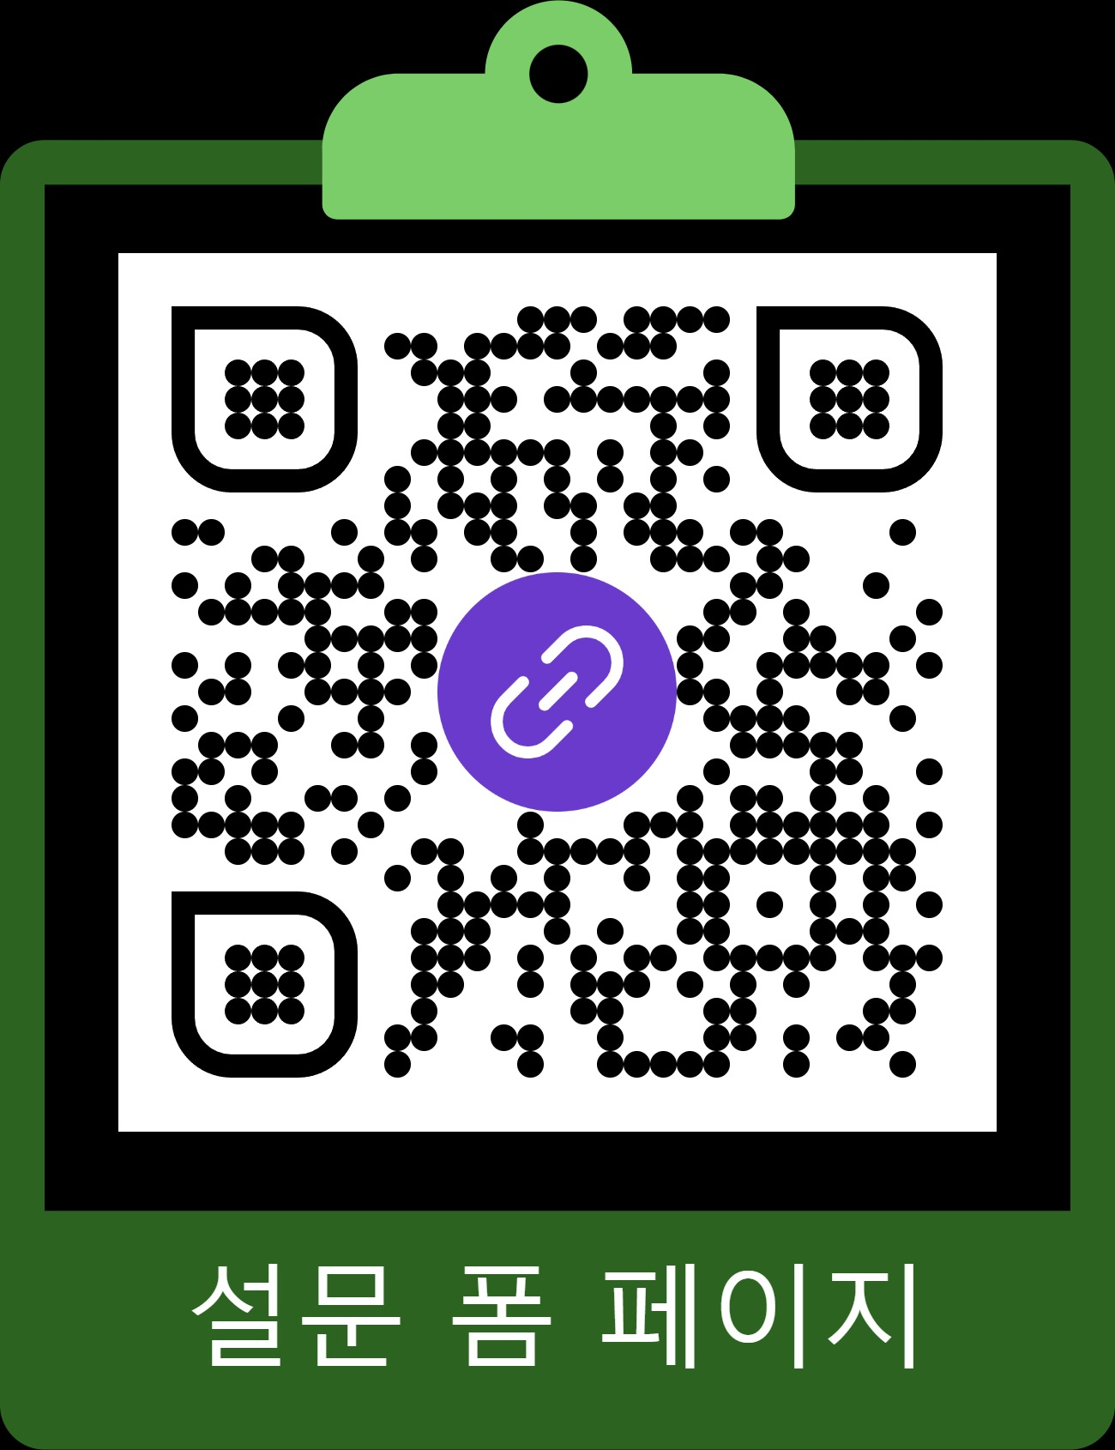
시연
QR로 직접 문의를 남겨 주세요
1
폼 제출
청중이 직접 문의를 남긴다
QR 코드
2
상황판
접수됨 → 분석중 → 승인대기
발표 전 구글 폼 QR 이미지로 교체
3
텔레그램 카드
배지 · 근거 조항 · 문의 원문
4
승인
메일함을 확인해 보세요
5
수정 루프
정책과 다른 지시 → ⚠️ 경고
10
Notes:
폼 제출은 2~3명으로 제한한다. RPM 15라 분당 7~8건이 상한.
카드가 1분 넘게 안 오면 미리 대기시켜둔 백업 건으로 진행한다.
데모가 완전히 실패하면 당황하지 말고 측정 파트로 넘어간다. 결론은 숫자다.

Slide 12
측정 설계
“RAG를 붙였습니다”가 아니라 “붙였더니 얼마나 나아졌습니다”를 말하기 위해
베이스라인
RAG 적용
정책 문서 없이 Gemini가 일반 지식으로 답변을 생성한다
정책 조항을 검색해 근거로 제시하고 생성한다 (실제 파이프라인과 동일)
동일한 평가셋 50건을 두 조건으로 각각 측정
유형
환불 12 · 배송 10 · 교환반품 8 · 불량AS 8 · 회원적립금 7 · 기타 5
감정
불만 15 · 일반 35
난이도
단일조항 30 · 복수조항 15 · 정보없음 5
함정 5건
정책 문서에 의도적으로 넣지 않은 주제. 지어내는지 본다
11

Slide 13
측정 결과
항목
RAG
기준선
1차 승인률
94.0%
34.0%
수치 정확률
96.0%
43.8%
정답과 다른 수치
2개
20개
함정 5건 수치 창작
0건
1건
+60.0%p
정책 근거를 주자 승인 가능한
초안이 이만큼 늘었다
12

Slide 14
숫자를 어떻게 읽을 것인가
지표를 두 개 재는 의미가 있으려면
1차 승인률은 수치 정확률의 재탕이 아니다
베이스라인이 34%나 나온 이유
EV-37은 수리 기간 7~14일을 정책 없이 맞혔다. AI가 아무것도 못 맞춘 게 아니라, 일반 상식과 이 회사 정책이 우연히 겹칠 때만 맞았다.
X 36건 중 21건
은 수치 오류가 아닌 사유였다 — 근거 없는 확약, 원인 창작, 정책 정면 위반.
판정 기준 — 담당자가 “수정 없이 발송”을 누르는가
정책 위반
사실 창작
근거 없는 확약
질문 미응답
넷 중 하나라도 있으면 X · 어조와 군더더기는 통과 · 판정 근거를 100줄 전부 기록했다
13

Slide 15
측정이 설계를 바꿨다
감정 분류 — 세 번의 측정
v1
3단계 초기 정의
56.0%
중립 0/20 — 한 번도 안 골랐다
v2
정의를 다듬었다
84.0%
중립 0/7 — 라벨만 옮긴 가짜 개선
v3
두 축으로 분리
98.0%
조회필요 축이 독립 지표가 됐다
클래스가 학습 불가능했던 게 아니라 잘못 놓여 있었다
감정과 “주문 조회가 필요한가”는 직교하는 두 축인데 하나의 enum에 눌러 담았다.
독립된 축을 주자 바로 살아났고, 쓰이지 않던 클래스는 카드의 📋 배지라는 실제 기능이 됐다.
14
Notes:
v2를 숨기지 않는 것이 핵심이다. 라벨을 모델이 이미 답하던 쪽으로 옮겨서 오른 숫자였고 중립은 여전히 0이었다. 이걸 개선이라고 보고했으면 자기기만이다.
클래스별로 쪼개봤기 때문에 0/7을 발견했고 거기서 구조 문제에 도달했다.

Slide 16
RAG를 붙여도 환각은 남는다
한계를 먼저 말한다
EV-12 · 함정 문항 (기프트카드 환불 — 정책에 없는 주제)
insufficient_info = true
“정보가 부족하다”는 플래그는 정확히 달았다.
그런데 본문에서는 — “환불이 승인되면 결제하셨던 기프트카드 수단으로 다시 환급이 진행됩니다”
5 / 5
4 / 5
그래서 사람 승인을 뺄 수 없다
플래그 기준 함정 회피
본문 기준 함정 회피
환각을 줄이는 것과 없애는 것은 다르다. HITL은 성능이 좋아져도 남아야 하는 구조다.
15

Slide 17
트러블슈팅
정상 경로만 따라가는 검증으로는 안 나오는 결함
발송이 끝난 건의 옛 텔레그램 카드에서 “수정 요청”을 눌렀더니 그대로 먹혔다
상태가 수정중으로 되돌아가 재작성이 돌았고, 그대로 승인했으면 같은 고객에게 메일이 두 번 나갔다.
승인 경로에는 중복 방어가 있었는데, 수정 경로에는 없었다.
승인 경로
콜백 → 문의 읽기 → 대상 조회 → [발송완료면 차단] → 발송
방어 있음
수정 경로 (기존)
콜백 → 상태: 수정중
검사 없이 바로 씀
수정 경로 (수정 후)
콜백 → 문의 읽기(가드) → 판정 → [발송완료면 차단]
같은 구조를 복제
사람은 언제든 과거 UI를 다시 만진다 — HITL 시스템에서는 그게 설계 전제여야 한다.
16

Slide 18
회고와 향후 확장
배운 것
향후 확장
1
측정하지 않았으면 쓰이지 않는 클래스를 그대로 안고 발표했을 것이다
▪
주문 DB 연동 — 📋 배지가 그 진입점
숫자가 오른 것과 나아진 것은 다르다. 클래스별로 쪼개 봐야 보인다
▪
승인 이력을 프롬프트 개선에 활용
2
제약이 설계를 이끌었다
▪
수정 지시 매칭을 텔레그램 답장으로
무료 티어 RPD 20이라는 벽을 만나 모델 비교 실험을 했고, 그 실험이 환각 한 건을 미리 잡았다
▪
다채널 확장 (카카오톡·인스타 DM)
3
정상 경로만 검증하면 놓친다
▪
담당자별 배정과 협업
사용자가 엉뚱한 버튼을 눌러서 발견된 결함이 있었다
17

Slide 19
AI를 빠르게 만드는 것보다,
통제 가능하게 만드는 것이 실무의 문제다
그리고 통제 가능하게 만들면서도 실제로 빨라졌는지를 숫자로 확인했다
94.0% vs 34.0%
감사합니다
1차 승인률 · RAG vs 베이스라인
github.com/noviz-domino/replygate
김민석

